Slide 1

Cuatro momentos

Slide 2

i
d
a
t
inicio
desarrollo
aplicación
término

Slide 3
Inicio
Construye servicios web utilizando el estilo de arquitectura REST

Slide 4

Inicio
Objetivo:
Comprender la arquitectura REST y aplicar la construcción, consumo y prueba de servicios web RESTful utilizando herramientas como Spring Boot y Postman.

Slide 5
Inicio
Qué es REST?
REST (Representational State Transfer) es un estilo de arquitectura utilizado para desarrollar servicios web simples, eficientes y escalables.
Fue diseñado pensando en la simplicidad, la rápida adopción y el uso de estándares como HTTP.

Slide 6
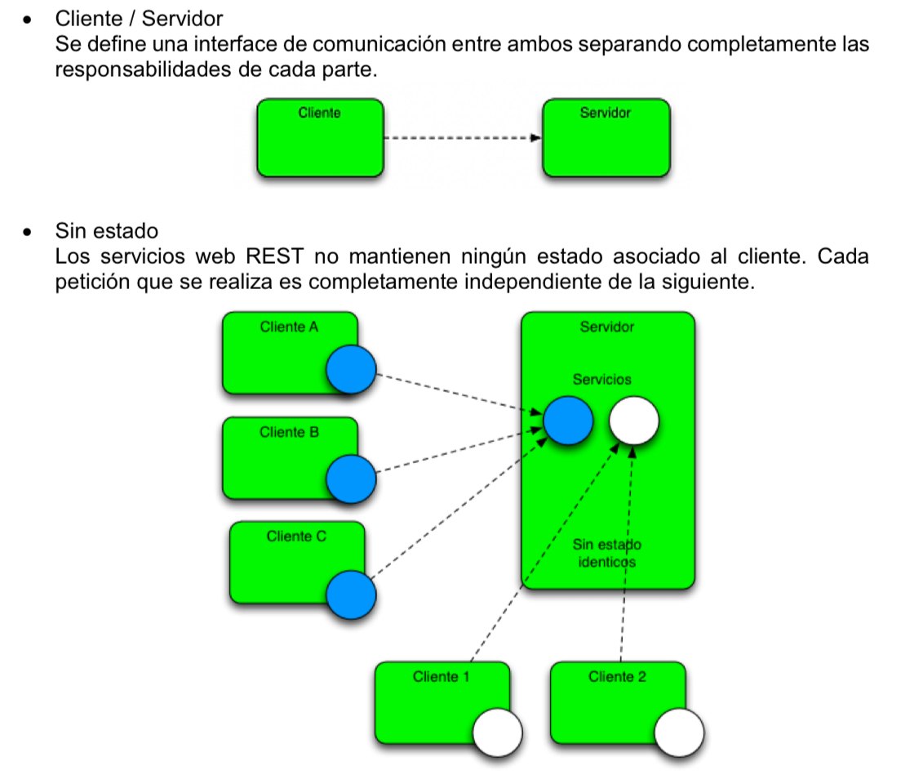
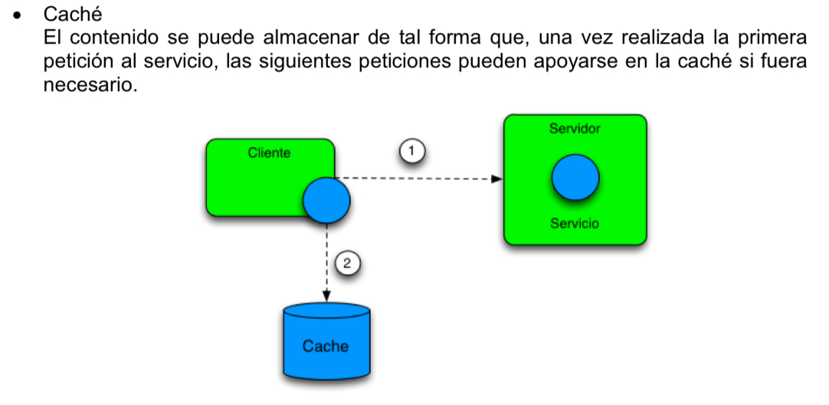
Inicio
Características de REST
Cliente / Servidor: separación total entre interfaz y almacenamiento.
Sin estado: cada petición HTTP es independiente.
Cacheable: las respuestas pueden almacenarse en caché.
Basado en recursos: cada recurso se representa mediante una URI.

Slide 7
Inicio
Qué es un recurso?
Un recurso es cualquier entidad identificable, accesible mediante una URI,
que puede ser representada (generalmente en JSON) y manipulada usando métodos HTTP.

Slide 8
Inicio
Buenas practicas REST
Usar códigos de estado HTTP adecuados (200, 201, 404, 500…).
Utilizar métodos HTTP según la operación (GET, POST, PUT, DELETE).
Definir el servicio para que devuelva lo solicitado.
Control de versiones (ej. /api/v1/productos).
Autenticación mediante tokens en encabezados.
Paginación para resultados extensos.
Devolver tipos de datos adecuados, no solo cadenas.

Slide 9
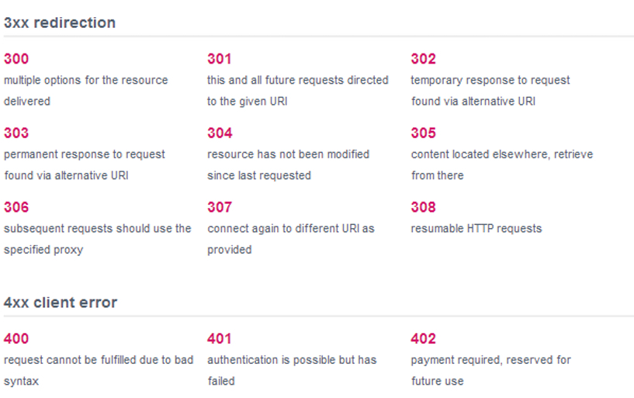
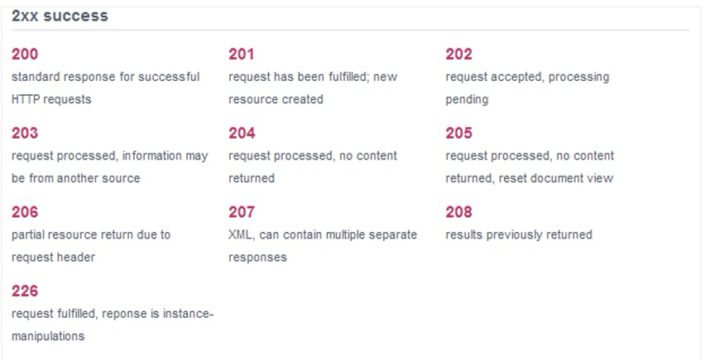
Inicio
Buenas practicas REST

Slide 10
Inicio
Operaciones básicas REST
Operación | Método HTTP | URI | Resultado esperado
Listar | GET | /{recurso} | Lista de elementos
Crear | POST | /{recurso} | Nuevo elemento creado
Leer | GET | /{recurso}/{id} | Un recurso específico
Actualizar | PUT | /{recurso}/{id} | Recurso actualizado
Eliminar | DELETE | /{recurso}/{id} | Recurso eliminado

Slide 11
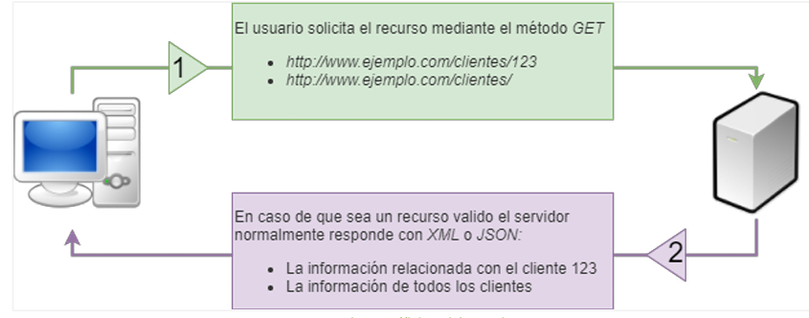
Inicio
Ejemplo de uso de métodos
GET /api/paises → Lista todos los países
GET /api/paises/3 → Muestra país con ID 3
POST /api/paises → Crea nuevo país (en JSON)
PUT /api/paises/3 → Actualiza país con ID 3
DELETE /api/paises/3 → Elimina país con ID 3

Slide 12
Inicio
Ejemplo de uso de métodos: GET

Slide 13
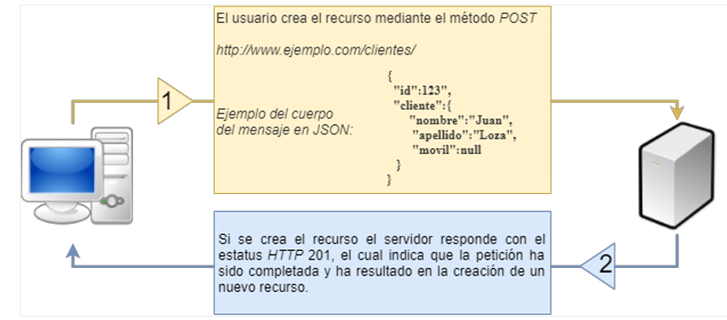
Inicio
Ejemplo de uso de métodos: POST

Slide 14
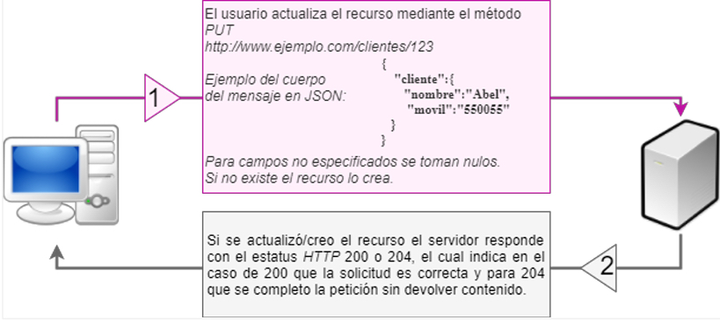
Inicio
Ejemplo de uso de métodos: PUT

Slide 15
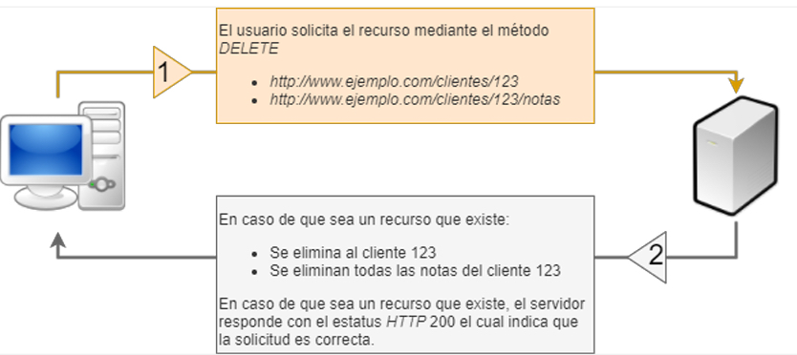
Inicio
Ejemplo de uso de métodos: DELETE

Slide 16
Inicio
Formatos en servicios REST
El formato principal es JSON, aunque también puede usarse XML, texto plano, HTML o bytes.
JSON es ligero, legible por humanos, e ideal para servicios RESTful.

Slide 17
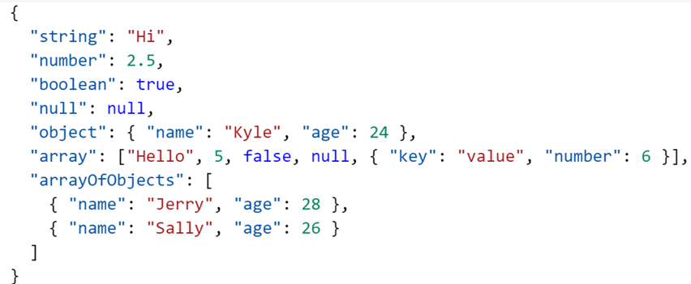
Inicio
Estructura de un JSON
Usa llaves {} para objetos.
Usa corchetes [] para listas.
Clave – valor como pares de datos.

Slide 18
Inicio
Estructura de un JSON
{ "id": 1, "nombre": "Perú", "capital": "Lima",
"poblacion": 33000000}

Slide 19
Desarrollo
Creación y consumo de servicios web REST

Slide 20
Inicio
Herramientas para construir servicios REST
Spring Tool Suite
Java 8
Maven
Spring Web
Postman (para pruebas)

Slide 21
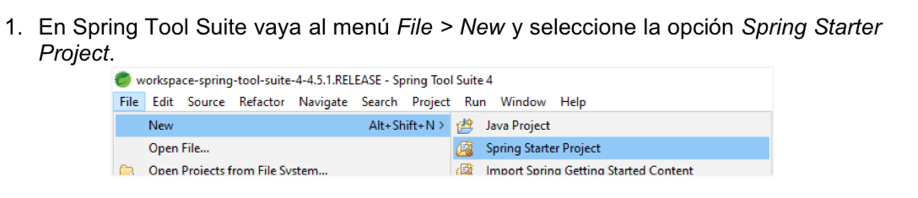
Inicio
Crear proyecto en Spring Boot
File > New > Spring Starter Project
Nombre del proyecto: restws
Agregar dependencia: Spring Web
Finalizar configuración y verificar el proyecto

Slide 22
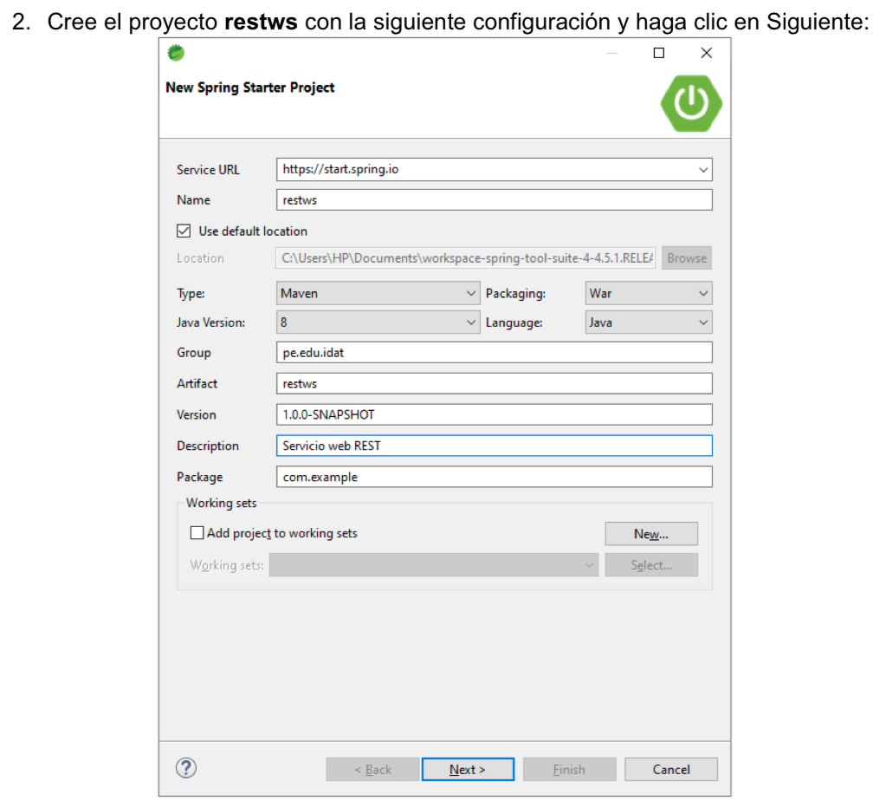
Inicio
Crear proyecto en Spring Boot
File > New > Spring Starter Project
Nombre del proyecto: restws
Agregar dependencia: Spring Web
Finalizar configuración y verificar el proyecto

Slide 23
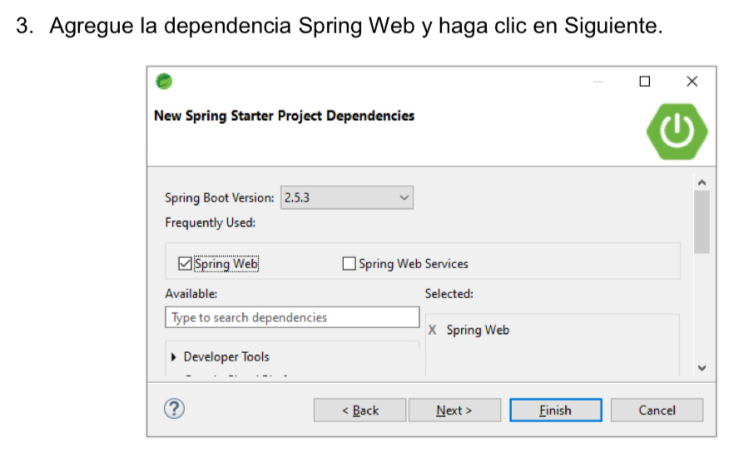
Inicio
Crear proyecto en Spring Boot
File > New > Spring Starter Project
Nombre del proyecto: restws
Agregar dependencia: Spring Web
Finalizar configuración y verificar el proyecto

Slide 24
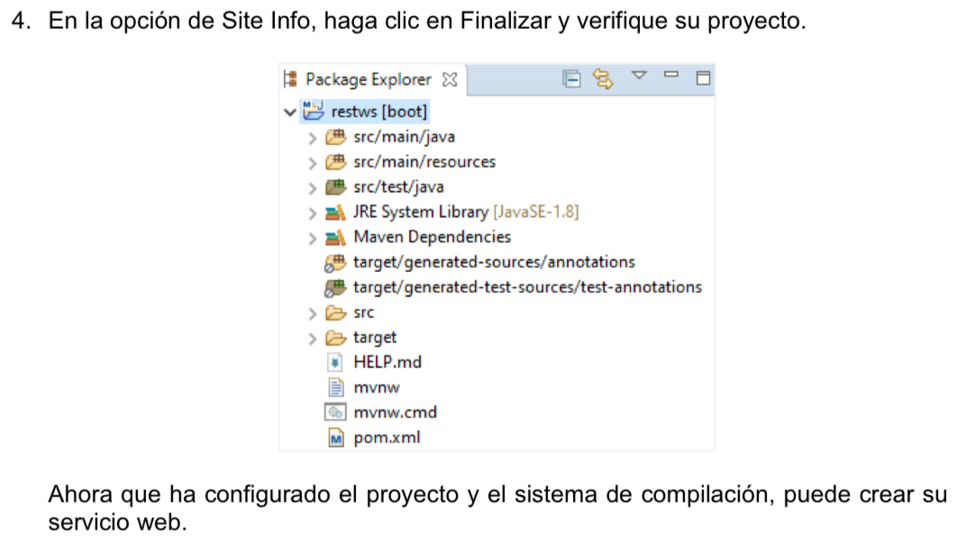
Inicio
Crear proyecto en Spring Boot
File > New > Spring Starter Project
Nombre del proyecto: restws
Agregar dependencia: Spring Web
Finalizar configuración y verificar el proyecto

Slide 25
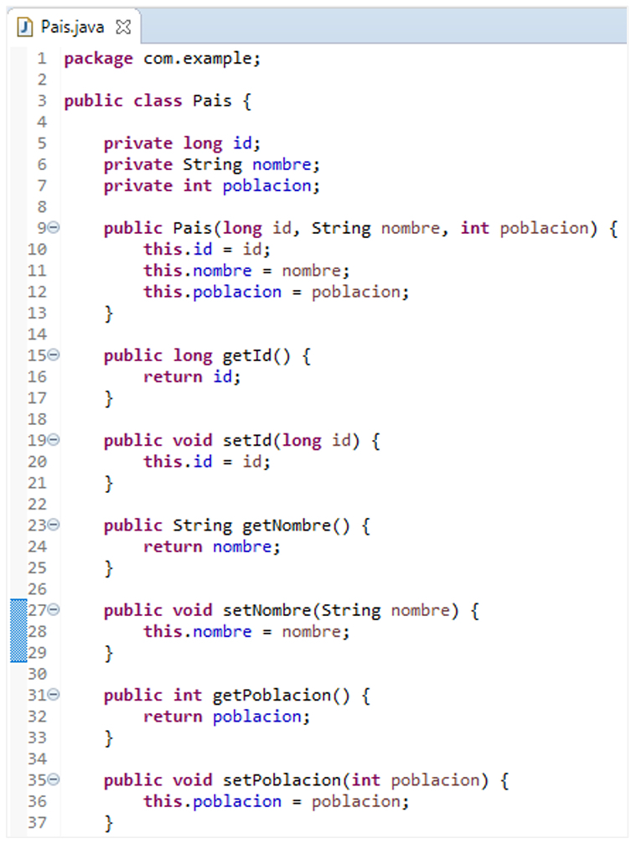
Inicio
Clase modelo Pais
public class Pais { private int id; private String nombre; private String capital; private int poblacion;
private String region; // Constructores, getters, setters}

Slide 26
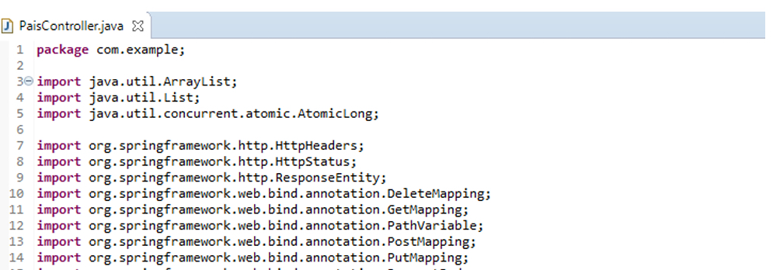
Inicio
Crear el controlador REST
Clase PaisController
Anotación @RestController
Ruta base: /api/paises
Métodos HTTP: @GetMapping, @PostMapping, @PutMapping, @DeleteMapping
Inicializa con 3 países simulados

Slide 27
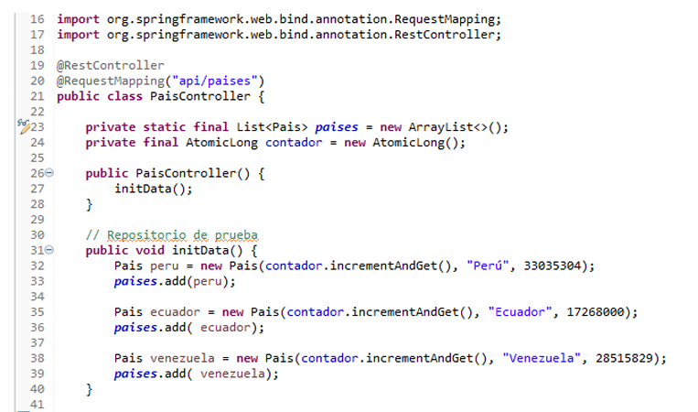
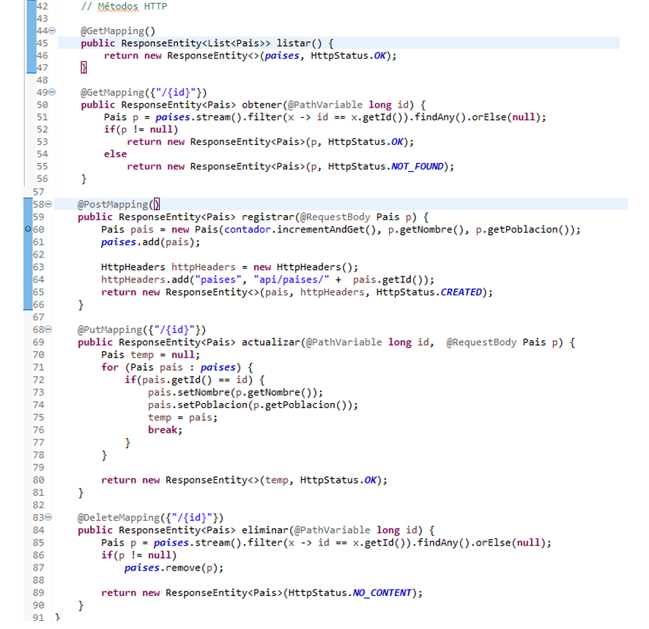
Inicio

Slide 28
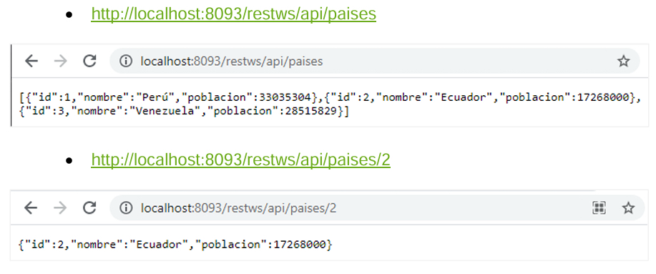
Inicio
Ejecutar y probar servicio
Peticiones recomendadas:
GET http://localhost:8093/restws/api/paises
GET http://localhost:8093/restws/api/paises/2
POST, PUT, DELETE según casos

Slide 29
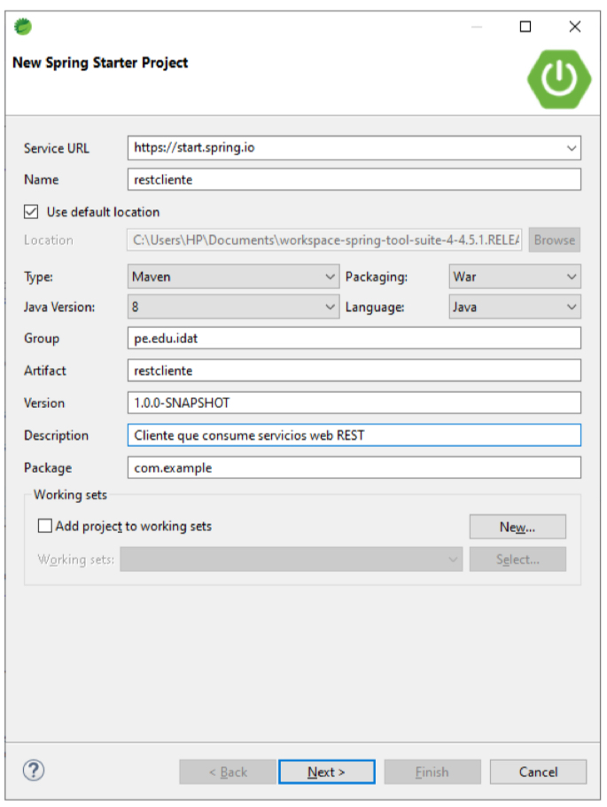
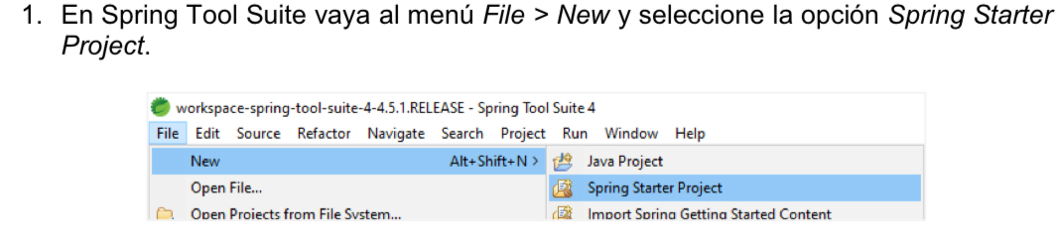
Inicio
Crear proyecto Cliente
Pasos:
File > New > Spring Starter Project
Nombre del proyecto: restcliente
Agregar dependencia: Spring Web Services
Finalizar y verificar proyecto

Slide 30
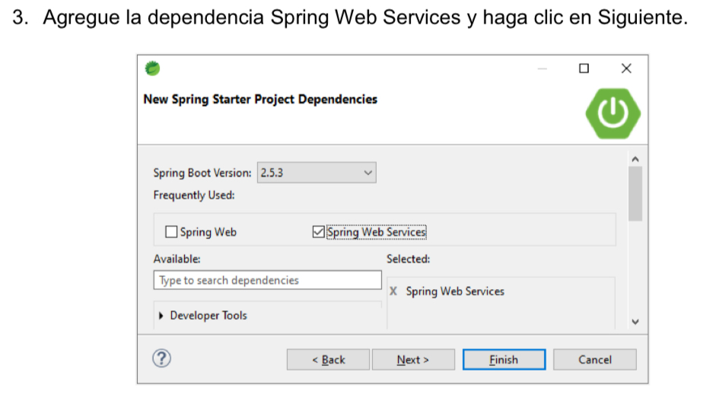
Inicio
Crear clase RestCliente
Definir URL del servicio REST
Usar RestTemplate o WebClient
Crear método callGetAllPaisesAPI() para listar todos los países

Slide 31
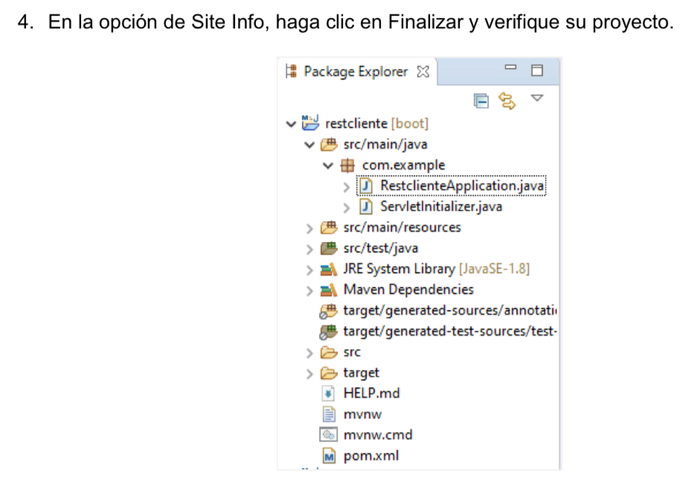
Inicio
Crear clase RestCliente
Definir URL del servicio REST
Usar RestTemplate o WebClient
Crear método callGetAllPaisesAPI() para listar todos los países

Slide 32
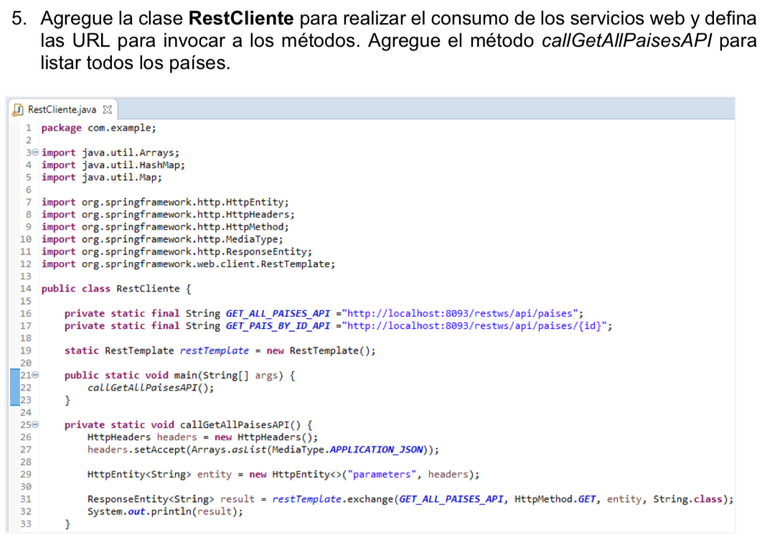
Inicio
Crear clase RestCliente
Definir URL del servicio REST
Usar RestTemplate o WebClient
Crear método callGetAllPaisesAPI() para listar todos los países

Slide 33
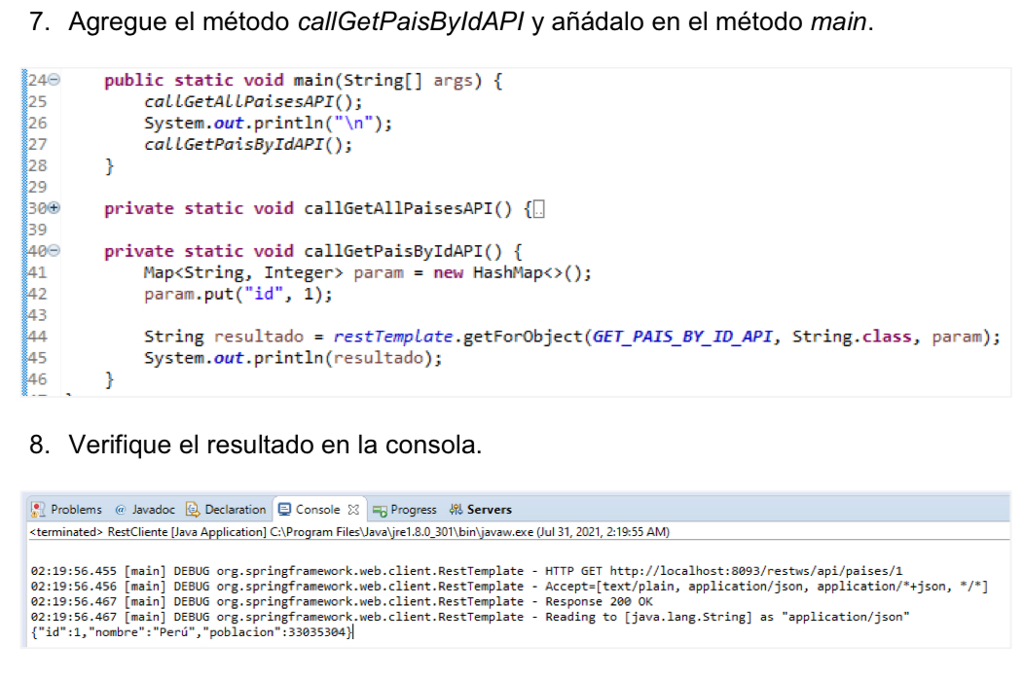
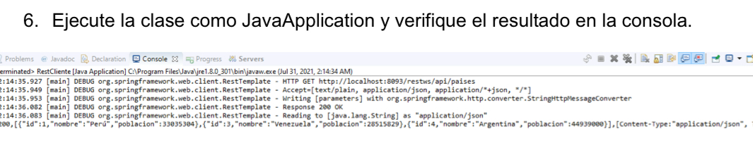
Inicio
Probar métodos en consola
Ejecutar clase como JavaApplication
Verificar resultado de callGetAllPaisesAPI()
Crear método callGetPaisByIdAPI(int id)
Ejecutar y verificar datos específicos

Slide 34
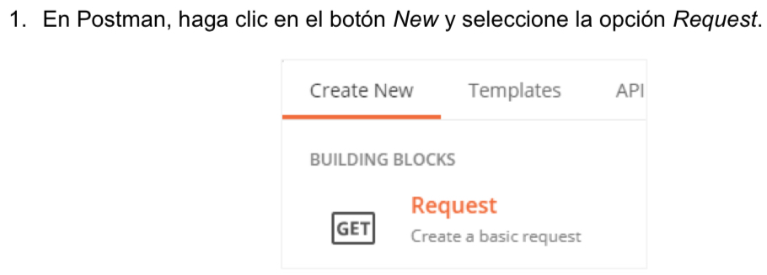
Inicio
Introducción a Postman
Herramienta para probar APIs REST
Permite configurar métodos, cabeceras, cuerpo de la petición
Ideal para validar comportamiento del servicio

Slide 35
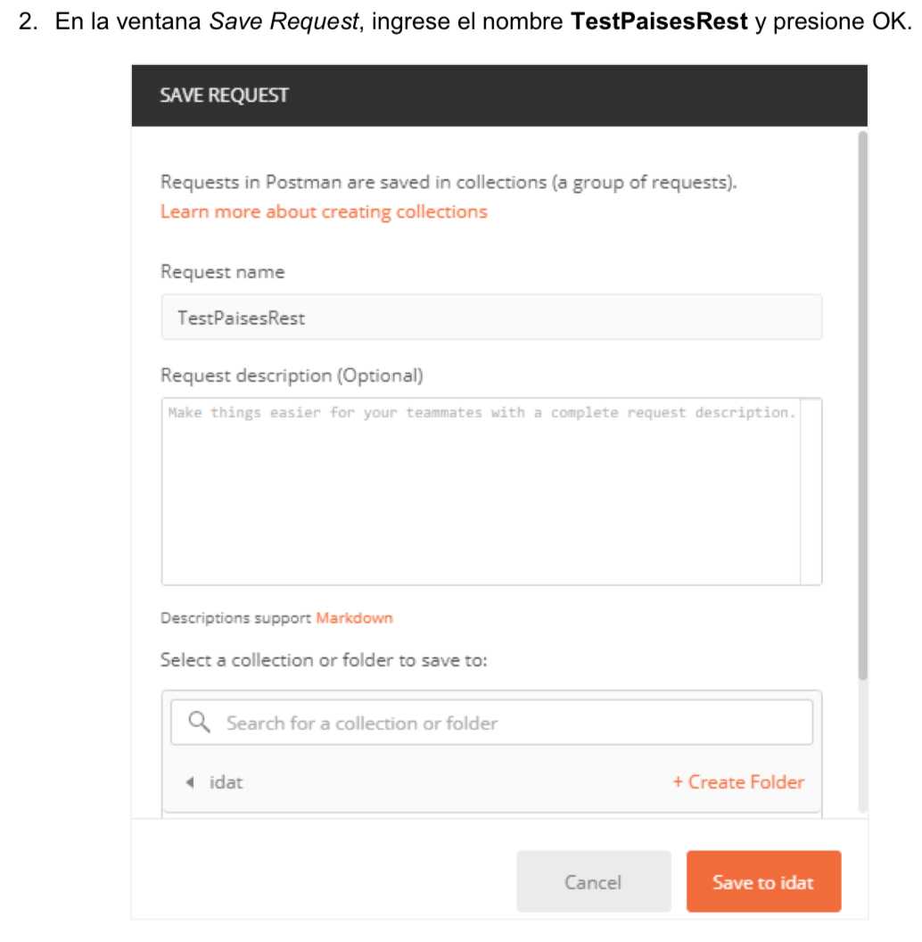
Inicio
Prueba GET y GET por ID
Pasos en Postman:
Crear nueva solicitud (Request)
Método: GET
URL: http://localhost:8093/restws/api/paises
Para obtener un país por ID: agregar /2

Slide 36
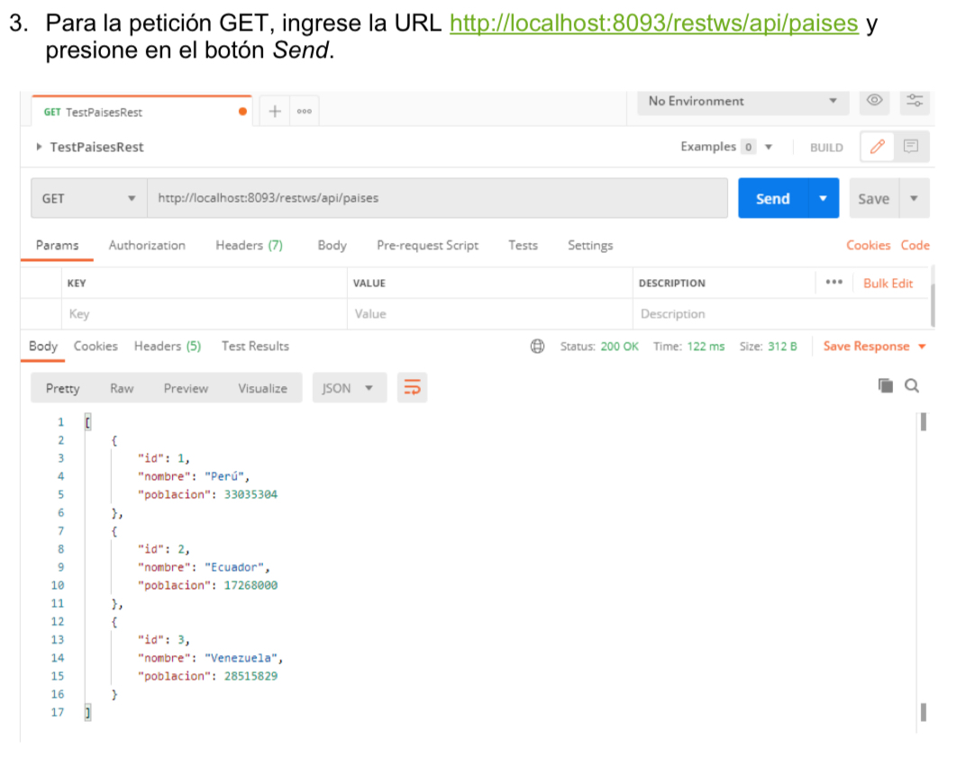
Inicio
Prueba GET y GET por ID
Pasos en Postman:
Crear nueva solicitud (Request)
Método: GET
URL: http://localhost:8093/restws/api/paises
Para obtener un país por ID: agregar /2

Slide 37
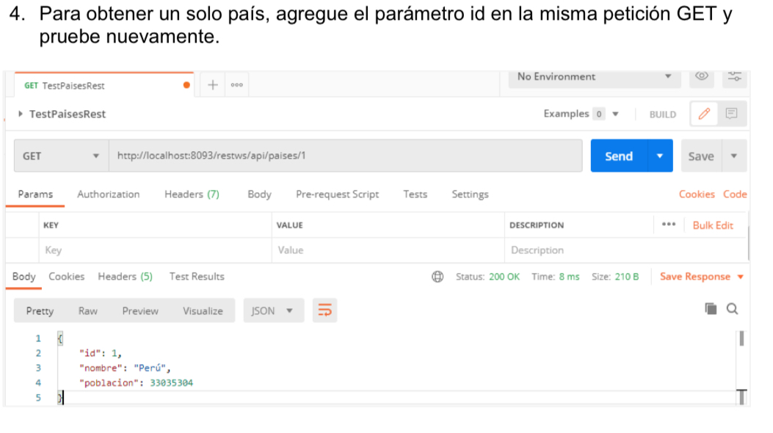
Inicio
Prueba GET y GET por ID
Pasos en Postman:
Crear nueva solicitud (Request)
Método: GET
URL: http://localhost:8093/restws/api/paises
Para obtener un país por ID: agregar /2

Slide 38
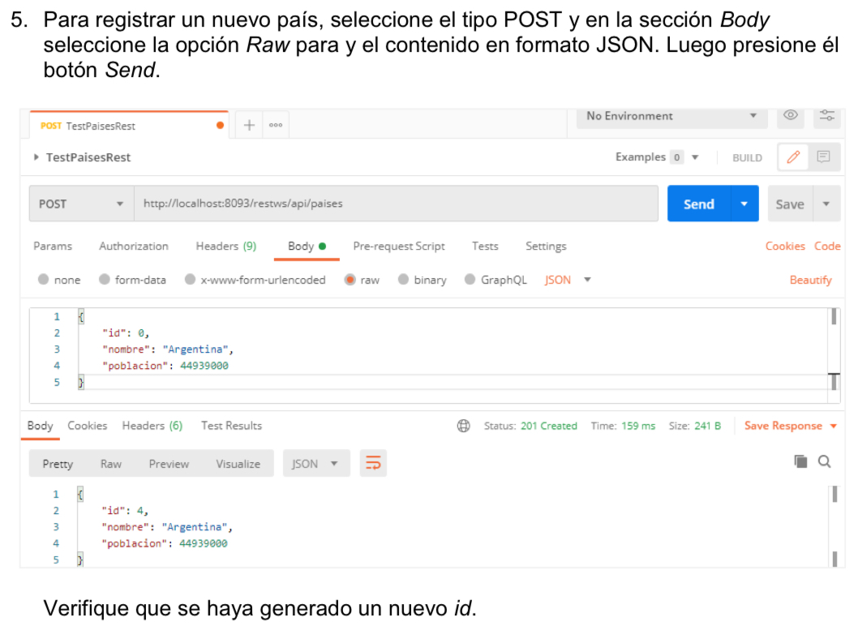
Inicio
Prueba POST (crear país)
Seleccionar método POST
Sección Body → raw, formato JSON
Ejemplo:
{ "id": 5, "nombre": "Chile", "capital": "Santiago", "poblacion": 19000000}

Slide 39
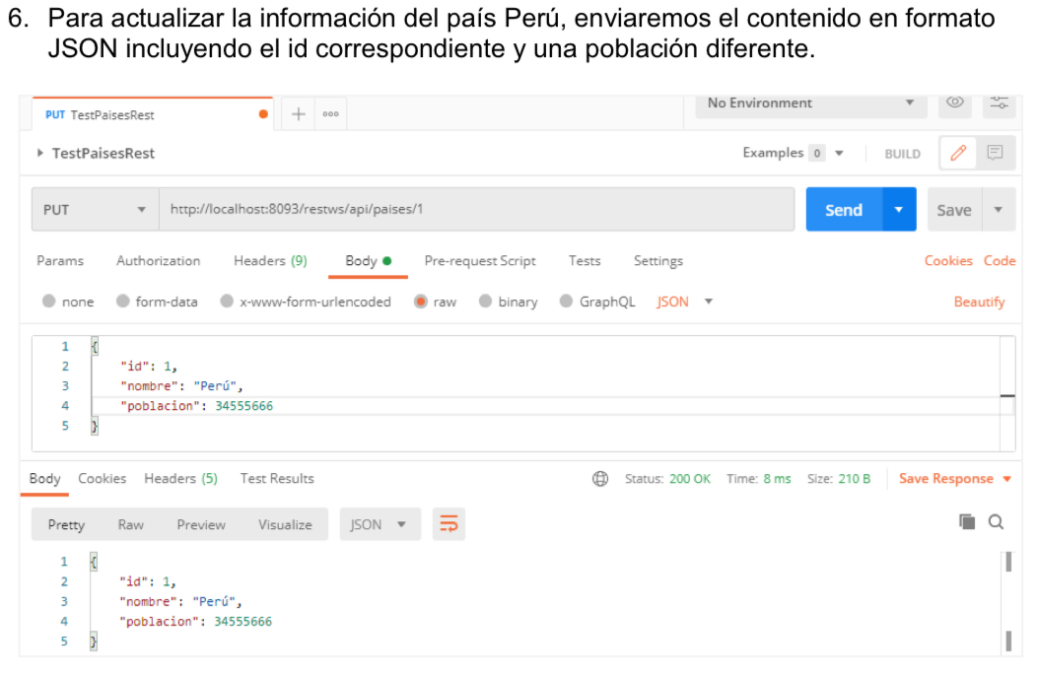
Inicio
Prueba PUT (actualizar país)
Método: PUT
URL: http://localhost:8093/restws/api/paises/1
Body con JSON actualizado
Verifica código 200 OK

Slide 40
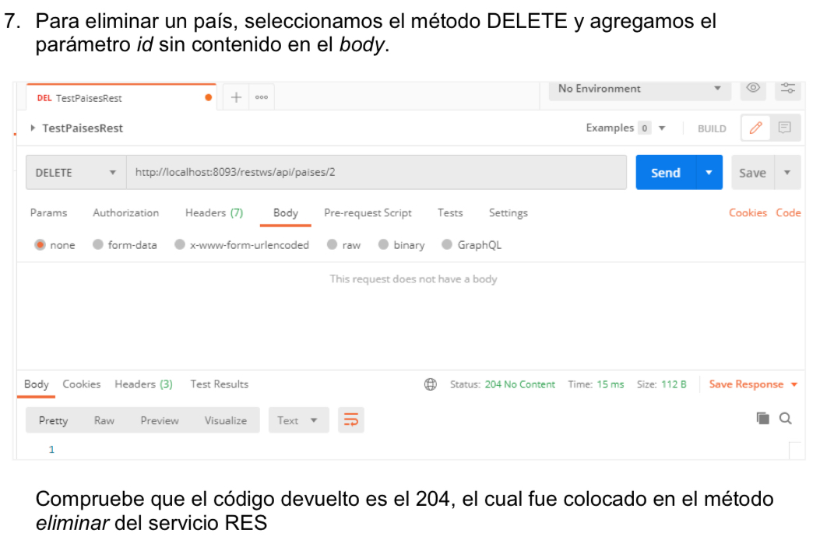
Inicio
Prueba DELETE (eliminar país)
Método: DELETE
URL: http://localhost:8093/restws/api/paises/1
Sin cuerpo
Código esperado: 204 No Content

Slide 41
Actividad
Desarrollar actividad de aprendizaje

Slide 42
Inicio
Actividad 1: Crear servicio REST
Instrucciones:
Crear una app con CRUD completo sobre una entidad con 5 campos (ej. Producto, Estudiante, Libro, etc.)
Incluir ID como identificador único

Slide 43
Inicio
Actividad 2: Crear cliente REST
Instrucciones:
Aplicación Java que consuma el servicio creado
Usar RestTemplate o WebClient
Implementar consumo de todos los métodos (GET, POST, PUT, DELETE)

Slide 44
Inicio
Actividad 3: Pruebas reales
Instrucciones:
Usar Postman para probar 2 servicios REST públicos con datos reales (ej. Transantiago)
Analizar el contenido devuelto (estructura JSON, campos útiles, etc.)

Slide 45
Término
Indicaciones generales

Slide 46

Término
Algunas recomendaciones:
REST es una arquitectura ligera, escalable y estandar.
Spring Boot facilita el desarrollo rápido de servicios.
Postman permite verificar facilmente las operaciones

Slide 47
GRACIAS

